Slide 1

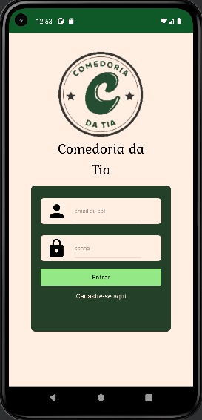
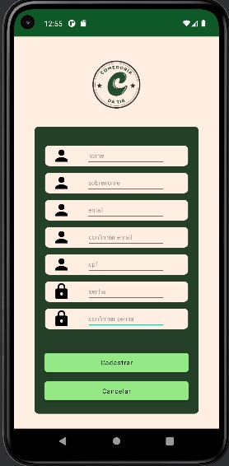
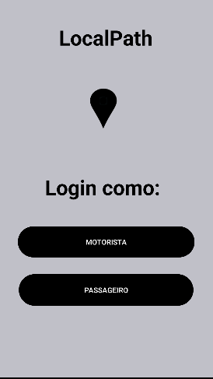
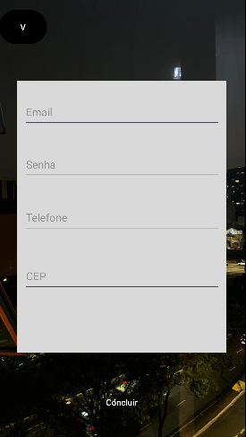





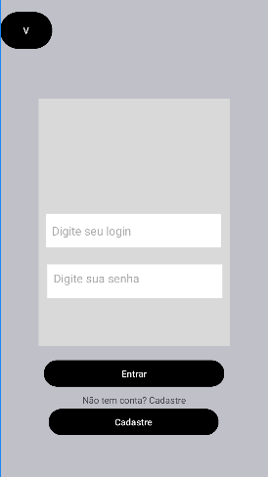
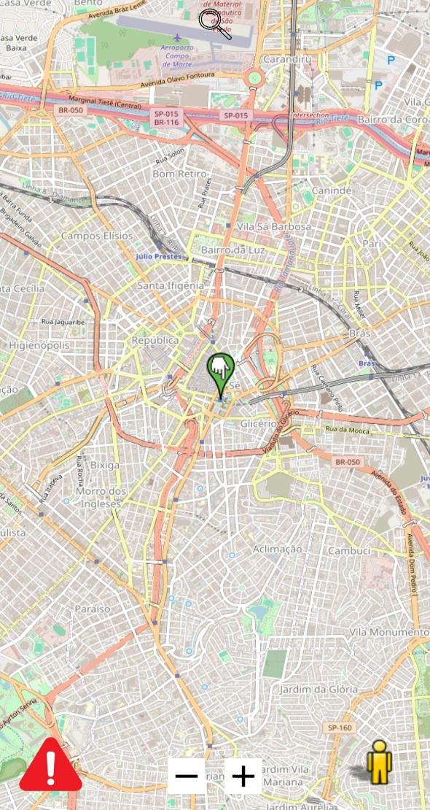
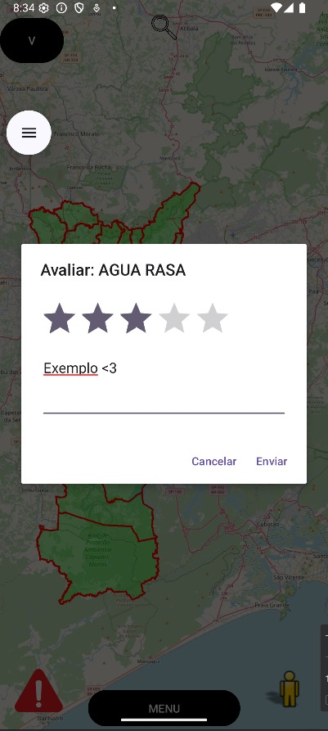


Local Path
Semana de Tecnologia FECAP 2025
Bruno da Silva Ribeiro; Isadora Teixeira Santoma; Nicolas Soeiro; Ricardo Liyudi Tetsuya; Stephany Aliyah;
Professores: Prof. Katia M. Lara Bossi; Prof. Marco Aurélio Lima Barbosa; Prof. Victor Bruno Alexander Rosetti; Prof. Vinicius Heltai
Sobre a equipe
Nossa equipe é formada por alunos da instituição de ensino FECAP. Somos um grupo pequeno, composto por cinco pessoas constantemente trabalhando e estudando para aprimorar nosso conhecimento. Estamos unidos pela busca constante por inovação, utilizando as tecnologias mais recentes para criar soluções que resolvam problemas reais, otimizem processos e tornem a experiência do usuário mais eficiente e intuitiva.
Para nós, o aprendizado contínuo e a paixão pela tecnologia são as chaves para o sucesso e para um futuro promissor no mundo digital. A união foi essencial na equipe e, mesmo com habilidades técnicas em constante desenvolvimento, os membros compartilharam conhecimentos, ajudaram-se e trocaram ideias para melhorar os resultados. A troca de experiências entre os integrantes foi rica, pois cada um tem um ponto de vista único, seja sobre um algoritmo, uma arquitetura de sistema ou uma abordagem criativa para um problema.
Problema a ser tratado
O problema central que o aplicativo busca resolver é a falta de informações acessíveis e confiáveis sobre a segurança em tempo real, o que pode afetar diretamente a tomada de decisões de cidadãos e visitantes quando esses tentam entrar.
De acordo com uma pesquisa do Datafolha, a percepção de aumento da criminalidade nos últimos 12 meses é maior entre os moradores do estado de São Paulo do que na média brasileira. Diante disso, com o aumento da violência e da criminalidade em muitas regiões do estado, os indivíduos frequentemente se sentem inseguros ao transitar por áreas desconhecidas ou até mesmo ao avaliar se devem ou não sair para determinado local. Em muitos casos, as informações disponíveis sobre a segurança de uma região são fragmentadas, desatualizadas ou simplesmente inexistentes de forma consolidada, dificultando que as pessoas tenham uma visão clara dos riscos em determinada zona.
Imagens e ferramentas do Projeto
Solução proposta
Conforme o problema descrito, a solução escolhida busca permitir que motorista e passageiros, possam ter consciência do quão perigoso a zona na qual esses desejam ir pode ser e assim poder tanto tomar os devidos cuidados, quanto criar rotas mais seguras e eficientes. Em análise, o objetivo é empoderar os cidadãos com informações que possibilitem um maior controle sobre sua segurança e bem-estar quando esses se movimentam no estado.
O aplicativo visa oferecer ao usuário informações confiáveis e atualizadas sobre a segurança de áreas específicas, auxiliando os usuários na escolha de rotas, destinos e horários mais seguros para transitar. O seu objetivo é ser uma ferramenta de verificação da segurança de zonas específicas no estado de São Paulo, ajudando os usuários a avaliar o nível de perigo com base em dados e suas experiências compartilhadas e assim tomar decisões antes de navegar por esses locais.
Futuro do projeto
Para que o projeto alcance seu máximo potencial, é fundamental contar com alguns fatores:
1. Equipe de design: O design de um aplicativo é essencial para torná-lo atrativo aos futuros usuários. Uma equipe especializada nessa área contribuiria para que o app pudesse alcançar assim um maior público.
2. Mais tempo de desenvolvimento e maior equipe: Com um prazo maior para o desenvolvimento do projeto e maior equipe, pode-se assim garantir que esse fique melhor, aprimorado para poder alcançar o seu maior potencial.
3. Apoio financeiro: Como seria necessário o uso de ferramentas mais avançadas e aumentar o tempo de desenvolvimento, a ajuda financeira iria fazer com que os desenvolvedores aprimorassem o aplicativo com o uso das melhores recursos no mercado.

